Slide 1
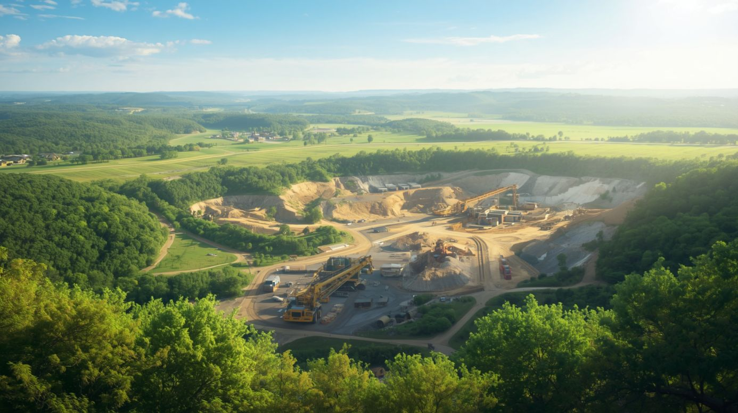

Propuesta
ACREDITTIA
Administracion del Negocio
Integrantes:
David Martinez
Jean Arriagada
Oscar Bustamante
Seccion: 300D

Slide 2
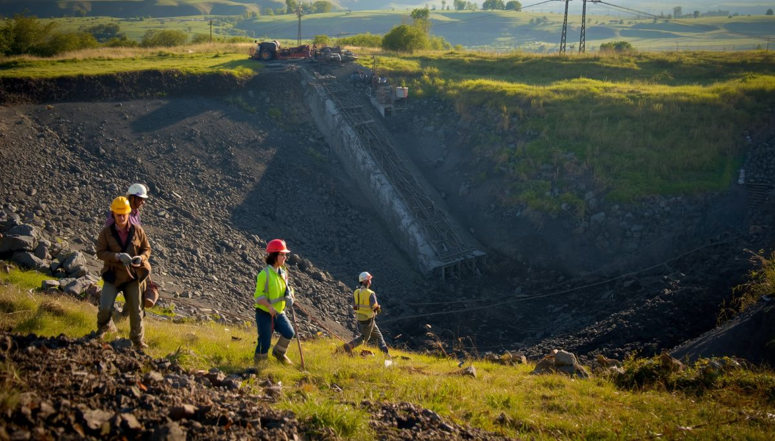
INDICE
01
Contexto y Problematica
05
Objetivos
02
Descripcion del Proyecto
06
Metodologia y Roles
03
07
Plan de Trabajo y Carta Gantt + Evidencias
Perfil de Egreso
04
Intereses profesionales + Factivilidad
08
Cierre / Conclusion

Slide 3

Contexto y Problematica en Acredittia
SITUACION ACTUAL
Acredittia trabaja con empresas contratistas que deben cumplir distintos requisitos para poder participar en faenas. Actualmente, parte de este proceso se realiza de forma manual, dificultando la gestión y el control de la información.
Por ello, se busca mejorar la administración de:
  Registro y aprobación de empresas.
  Documentación y requisitos.
  Suscripciones.
  Pagos y facturación.
  Información general de las empresas.

Slide 4


Descripcion del Proyecto
01
MODELO DE DATOS
Construir la capa de administracion del negocio de Acredittia: un backoffice que reemplaza procesos manuales por un flujo automatizado de aprobacion de empresas, gestion de catalogos y cobro por suscripciones.
Modelo ORM en SQLAlchemy sobre el esquema relacional ya definido por el proyecto principal Acredittia, con migraciones en Alembic.
02
MODULO DE ADMINISTRACION
Aprobacion y rechazo de solicitudes, catalogos globales, metricas de cumplimiento e impersonacion auditada.
03
SUSCRIPCIONES Y PAGOS
Ciclo trial, activa, morosa y cancelada, facturacion en UF y webhook de conciliacion de pagos

Slide 5
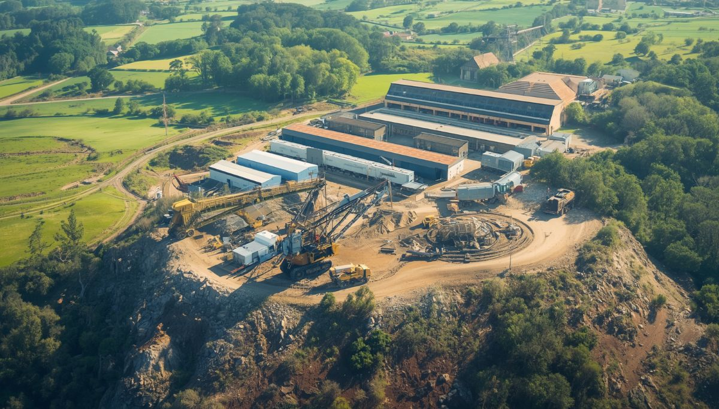



Vinculo con el Perfil de Egreso
Gestion de Proyectos
Modelo de Datos
Desarrollo de Software
Fortaleza de Jean Y Oscar
Fortaleza de David
Refuerzo para David, Fortaleza para Jean y Oscar
Construir el modelo ORM, en SQLAlchemy sobre el esquema relacional definido: empresas, catálogos, suscripciones, facturas y actividad. Relaciones, tipado de estados y migraciones con Alembic.
Decidir el flujo de aprobacion de empresas, el manejo de estados de pago el orden de construccion de los modulos segun su dependencia. Coordinar el trabajo del equipo y la integracion entre modulos.
Implementar los endpoints de administracion y suscripciones en FastAPI, la maquina de estados, la impersonacion auditada y las pruebas de funcionalidad sobre la arquitectura existente.

Slide 6
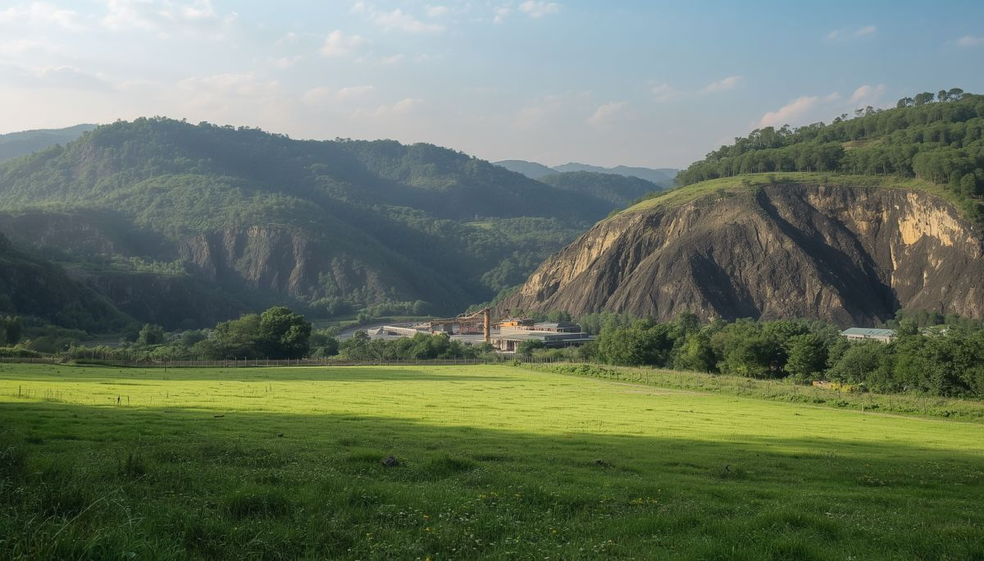
Relaciones con Interes Profesionales
DM
DAVID MARTINEZ
OB
OSCAR BUSTAMANTE
Modelo de Datos
Suscripciones y pagos
Interes en analisis y gestion de datos, bases de datos y mineria de datos, con ciberseguridad como area complementarea.
Experiencia en arquitecturas de datos escalables (BigQuery, Cloud Storage, Dataflow), desarrollo full stack y metodologias agiles.
Fortaleza: Modelo de Datos.
Debilidad: Desarrollo de Software, FastAPI es la oportunidad de refuerzo.
Conecta con su interes en ssitemas de datos escalables y pruebas de calidad (OWASP ZAP, Selenium).
JA
JEAN ARRIAGADA
Modulo de Administracion
Experiencia previa en gestion de proyectos y desarrollo backend(Django) y movil (Ionic), con un sistema en produccion durante su practica.
Aplica gestion de requerimientos y ciclo de vida, profundiza en FastAPI y arquitectura.
Tiempo disponible: David trabaja 4x4 (media jornada del mes libre); Jean y Oscar, jornada casi completa. David asume apoyo transversal en los tres frentes para compensar la asimetria.

Slide 7
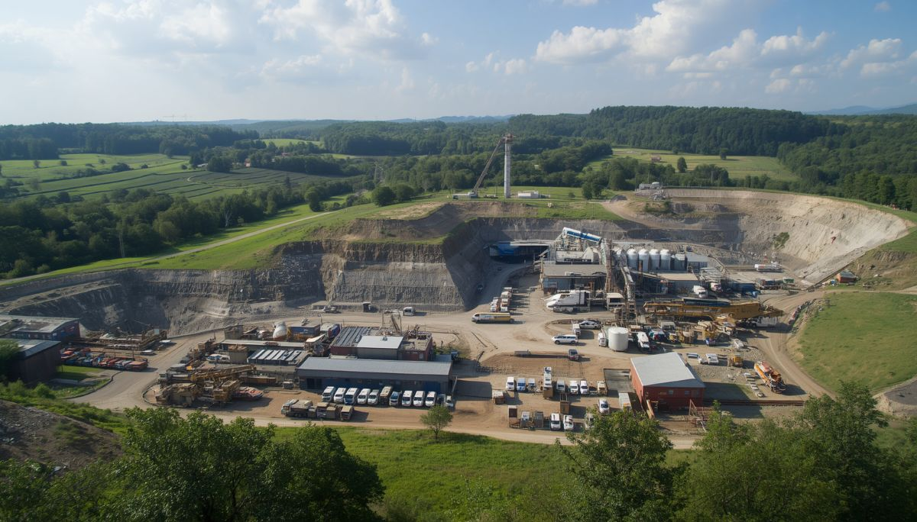



Factibilidad
RECURSOS DISPONIBLES
FACTORES QUE FACILITAN
RIESGOS Y MITIGACION
  Python 3.12 Fast API y Pytantic v2.
  PostgreSQL 16 - SQLAlchemy 2.x async - Alembic.
  Celery / Redis.
  Repositorio compartido en GitHub.
  Credenciales sandbox de pasarela (Transbank o Stripe)
  Alloxcentric actua como mandante y guia al equipo.
  Esquema de base de datos ya definido como punto de partida.
  Acceso a la documentacion tecnica del cliente.
  Modulos independientes: se desarrollan en paralelo.
  Credenciales sandbox de la pasarela no disponible a tiempo - Gateway mockeado que simula las respuestas del webhook.
  Carga laboral de Jean y Oscar retrasa sus modulos - Apoyo permanente de David en ambos frentes.
  Dependencia inicial del modelo de datos - Se construye primero: reuniones periodicas de seguimiento.

Slide 8
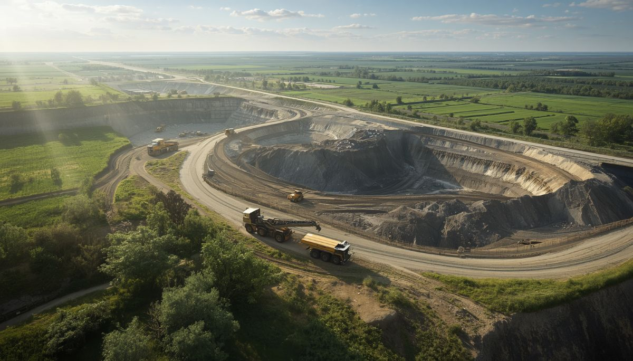
Objetivos
Desarrollar el modulo de administracion del negocio de Acredittia, integrando la gestion de empresas, catalogos, ciclo de suscripciones y pagos a la plataforma.
MODELO ORM
ENDPOINTS /ADMIN
SUSCRIPCIONES
CONCILIACIÓN
AUDITORÍA
Implementar el modelo ORM sobre el esquema de base de datos definido por la empresa.
Desarrollar los endpoints de aprobación de solicitudes de registro y gestión de catálogos globales.
Implementar el módulo con sus estados: trial, activa, morosa y cancelada.
Integrar un webhook de pagos que actualice facturas y reactive suscripciones morosas.
Registrar en la tabla de actividad las impersonaciones y mutaciones administrativas.

Slide 9






Metodologia
Trabajamos con un enfoque ÁGIL E ITERATIVO, desarrollando los módulos en paralelo y en ciclos cortos.
Modelo de Datos
Desarrollo de endpoints
Pruebas
Integración
Diseño del modelo ORM y migraciones
Implementación de los módulos y lógica de negocio
Pruebas unitarias, integración y calidad
Integración de módulos, despliegue y validación
ROLES Y RESPONSABILIDADES
  DAVID MARTINEZ
  JEAN ARRIAGADA
  OSCAR BUSTAMANTE
Modelo de datos
  Diseño del modelo ORM basado en el esquema SQL.
  Implementación con SQLAlchemy.
  Migraciones con Alembic.
  Asegurar integridad y relaciones.
Módulo de administración
  Aprobación / rechazo de empresas.
  Gestión de catálogos y requisitos.
  Dashboard y métricas globales.
  Impersonación auditada y registro de actividad.
Módulo de suscripciones y pagos
  Gestión de planes y suscripciones.
  Facturación y generación de PDF.
  Estados: trial, activa, morosa, cancelada.
  Webhook de pagos y conciliación.

Slide 10
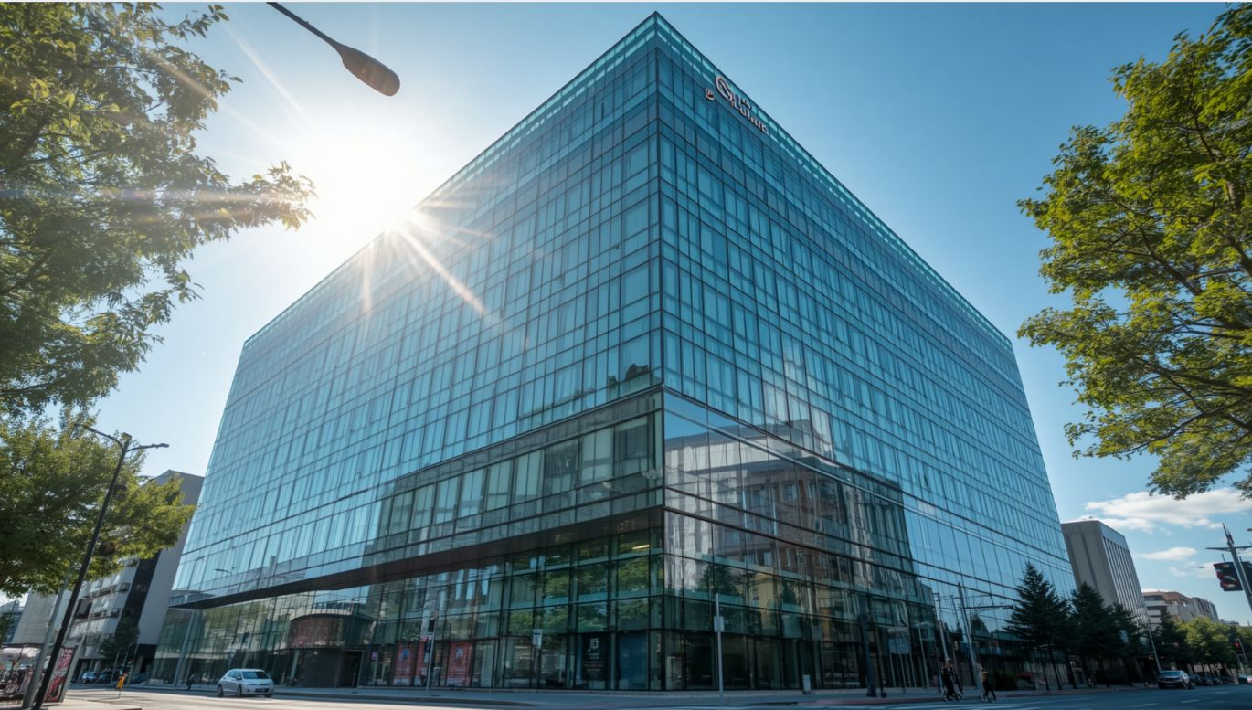
Plan de trabajo (1 de 2)
Modelo de datos y módulo de administración
Actividad | Descripción | Recursos | Duración
Modelo ORM y migraciones | Construir el modelo SQLAlchemy sobre el esquema ya definido y generar las migraciones iniciales con Alembic | Esquema SQL definido, SQLAlchemy 2.x, Alembic | 2 semanas
Endpoints de administración | Implementar /admin: aprobación y rechazo de solicitudes, gestión de catálogos globales y métricas | FastAPI, Pydantic v2, modelo ORM (dependencia de David) | 3 semanas
Impersonación auditada y tabla de actividad | Implementar el header X-Company-Id para impersonación y el registro de auditoría de mutaciones administrativas | FastAPI, modelo ORM | 1 semana

Slide 11
Plan de trabajo (2 de 2)
Suscripciones, pagos e integración final
Actividad | Descripción | Recursos | Duración
Endpoints de suscripciones y planes | Implementar /planes y /suscripcion con la máquina de estados: trial, activa, morosa y cancelada | FastAPI, Pydantic v2, modelo ORM (dependencia de David) | 3 semanas
Facturación y webhook de conciliación | Implementar /facturas, la generación periódica de facturas en UF y el webhook /webhooks/pagos | FastAPI, Celery/Redis, credenciales sandbox de pasarela | 2 semanas
Integración y pruebas del sistema completo | Integrar los tres frentes en la rama principal y validar el flujo completo: registro, aprobación, trial, cobro y conciliación | Git, entorno de pruebas compartido | 2 semanas

Slide 12

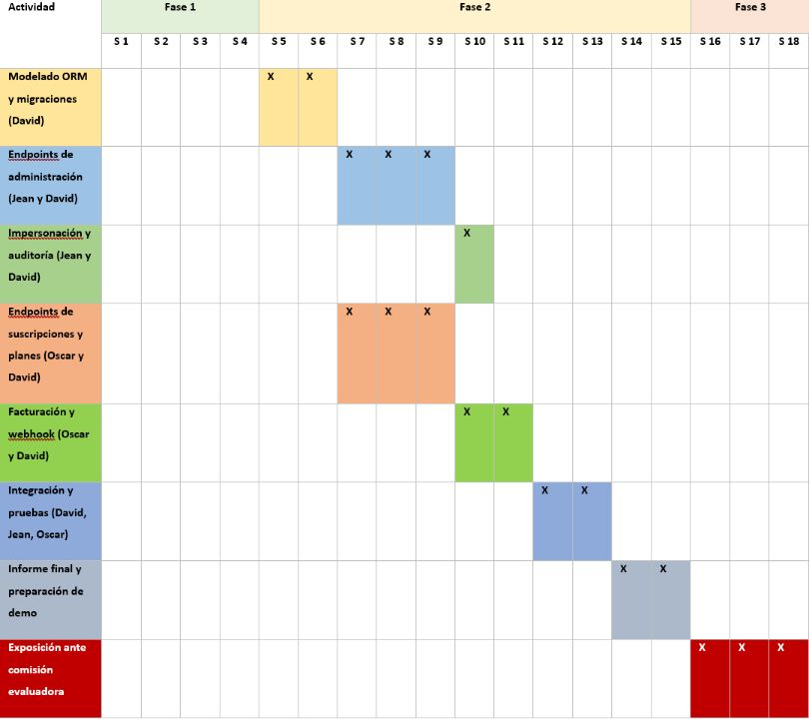
CARTA GANTT
RUTA CRITICA
El modelado ORM (S5–S6) bloquea todo lo demás. Administración y suscripciones avanzan en paralelo desde la S7, y la integración solo puede comenzar cuando ambos frentes están cerrados en la S13.
HITOS POR FASE
  Fase 1 (S1–S4): Definición del proyecto y planificación
  Fase 2 (S5–S15): Desarrollo de los tres frentes, integración y pruebas
  Fase 3 (S16–S18): Informe final, demo y exposición ante comisión

Slide 13


Evidencias Comprometidas
DE AVANCE
  Modelo de datos y migraciones
Modelo ORM en SQLAlchemy con migraciones Alembic funcionales para empresas, catálogos, suscripciones, facturas y actividad.
Da cuenta del objetivo del modelo ORM, base de los demás módulos.
  Endpoints de administración (parcial)
Endpoints /admin funcionales para aprobación de solicitudes y gestión de al menos un catálogo global.
Evidencia el avance del módulo de administración.
FINALES
  Endpoints de administración completos
Aprobación y rechazo de registros, catálogos globales, métricas de cumplimiento e impersonación auditada.
  Módulo de suscripciones y pagos
Endpoints /planes, /suscripcion y /facturas, con la máquina de estados y el webhook de conciliación funcionando.
  Informe técnico y demostración funcional
Arquitectura implementada, decisiones de diseño del equipo y demo en vivo del sistema integrado.

Slide 14



CIERRE
01
CONSTRUIR EL MODELO ORM
Próximos pasos hacia Fase 2...
Sobre el esquema de base de datos ya especificado por Acredittia, punto de partida del que dependen los otros dos módulos.
02
COORDINAR CON ALLOXCENTRIC
Gestionar el acceso a las credenciales sandbox de la pasarela de pago, con gateway mockeado como plan B.
03
AFINAR CRITERIOS DE ACEPTACIÓN
Definir junto al docente los criterios de cada endpoint antes de comenzar la implementación.
04
LLEGAR A FASE 2 CON AVANCE REAL
Modelo de datos migrado y los primeros endpoints de administración en desarrollo.

Slide 15

MUCHAS
GRACIAS

